Slide 1
Programação visual tesp/tpsi
Introdução à Programação para a Web com .NET Core – 1
Web Site Simples
Prof. José Braz
F262 – jose.braz@estsetubal.ips.pt
Departamento de Sistemas e Informática
Escola Superior de Tecnologia de Setúbal – Instituto Politécnico de Setúbal
2019/20

Slide 2
Programa
Transição
Java -> C#
Web em ASP.NET Core 5 MVC
Bases
LINQ
MVC e Razor
Controlos Avançados
POO
C# Avançado
Entity Framework e BD’s
Front End c/ Angular
Introdução e Controlos Simples
Serviços e Web Components
Binding

Slide 3
5.1 Simple Web Site
5. .NET Core Web
  5.1.0 Criação do projeto
    O padrão MVC (Model – View – Controller)
    O ciclo de vida de um pedido (request)
    Como funciona o encaminhamento (routing)
    Regras de encaminhamento ( Startup.cs -> Configure )
  5.1.1 Edição do Master Layout ( _Layout.cshtml )
    MVC Layout
  5.1.2 Adição e utilização de recursos (uma imagem)
  5.1.3 Edição de uma Vista (View)
    5.1.3.1 – Vistas e Linguagem Razor
  5.1.4 Scaffolding
  5.1.5 Criação de uma Razor View c/ Scaffolding (Views e Controllers)
  5.1.6 Criação de Views e Controllers sem scaffolding
  5.1.7 Model (First!) -> Controller -> View
    5.1.7.1 Criação do Modelo
    5.1.7.2 Criação de um Controlador que use o modelo
    5.1.7.3 Criação de uma View que onde o controlador apresente o modelo

Slide 4
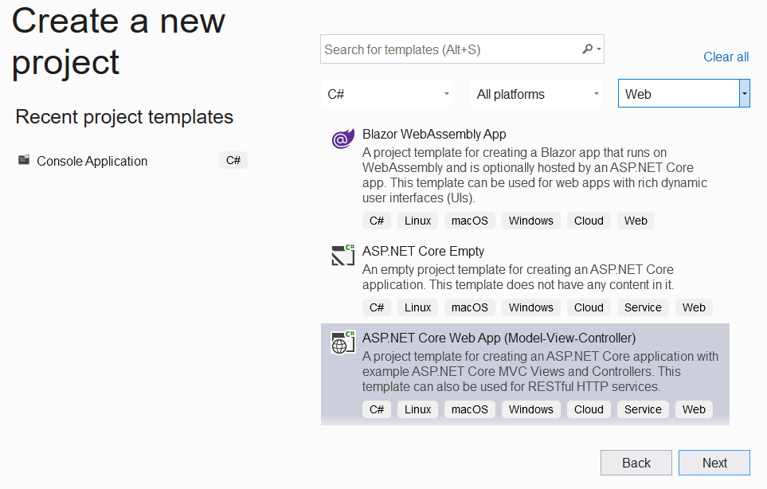
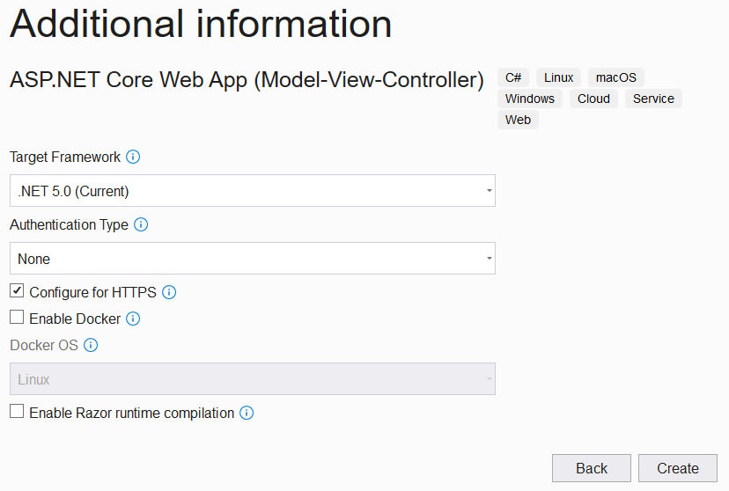
5.1.0 Criação do projecto
5. .NET Core Web
5.1 Simple Web Site
1- C# / All Platforms / Web
3-
.NET 5.0
Authentication Type: none
Configure for HTTPS
& Create
2- ASP.NET Core WebApp (Model-View-Controller & Next

Slide 5
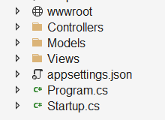
5.1.0 O padrão MVC
5. .NET Core Web
5.1 Simple Web Site
HTTP Request
( /Users/Niki/ )
User Home
Web Server
ASP.NET MVC
(Routing engine)
HTTP
Response
(HTML, File, JSON, …)
Select controller and invoke action (method)
Controller
(C# class)
Select view and pass data (model)
CRUD model
View engine
(Razor)
Model
(POCO are Plain Old CLR* Objects)

Slide 6
5.1.0 ciclo de vida de um request
5. .NET Core Web
5.1 Simple Web Site
Browser
URL Routing
Controller
Model
View
POST
new
Invoke action
Invoke method
Lookup view
Render (view data)
HTML

Slide 7
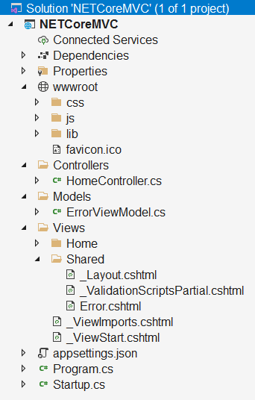
5.1.0 Criação do projeto
5. .NET Core Web
5.1 Simple Web Site
A primeira dificuldade prática é saber onde está o quê (onde estão os recursos necessários) e em que ficheiros editar o quê

Slide 8
5.1.0 Criação do projeto
5. .NET Core Web
5.1 Simple Web Site
1. Ficheiros estáticos (imagens, sons, css, javascript, etc.)
2. Controllers (conjunto de acções a efetuar sobre os modelos/dados para serem apresentados nas views) – C#
3. Models (classes POCO) – C#
4. Views (As vistas/páginas que apresentarão os resultados das ações dos controladores) – C# + Razor + html
5. _Layout.cshtml (Master Page – main template )
6. appsettings.json (Ficheiro de configuração ) – json
7. Startup.cs ( ponto de entrada da aplicação) – C#

Slide 9
5.1.0 Criação do projeto
5. .NET Core Web
5.1 Simple Web Site
Por convenção o nome da pasta com as Views de um controlador tem o nome do controlador sem “Controller”
Exemplo: a pasta Home tem as vistas do constrolador HomeController.cs

Slide 10
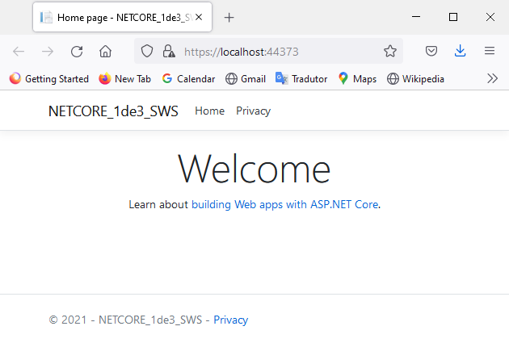
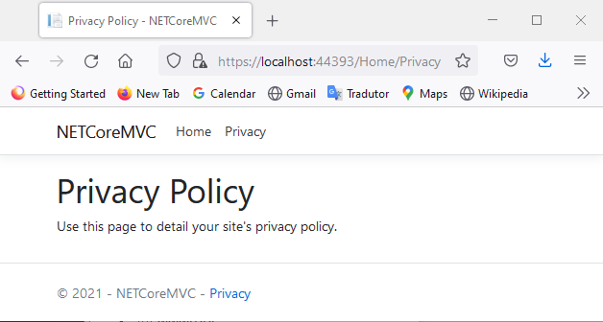
5.1.0 RUN & Try
5. .NET Core Web
5.1 Simple Web Site
1. Corra o programa para ver a “home page”
2. Note o url da “home page”
3. Prima “Privacy” p/ navegar para a página Privacy Policy
4. Note o url da página:
controller Home / action Privacy
Vamos ver com funciona o routing

Slide 11
5.1.0 Como funciona o routing
5. .NET Core Web
5.1 Simple Web Site
Incoming Request
Routing Engine
Parse URL
Find Matching Route
Route Found?
HTTP404 Error
Process Request

Slide 12
5.1.0 Encaminhamento (routing)
5. .NET Core Web
O Mapeamento …
  dentro do padrão é uma combinação de controlador + acção + parâmetros
Algoritmo:
  O primeiro emparelhamento ganha (first match wins)
As regras de encaminhamento …
  são definidas no método Configure da classe Startup
public class Startup
{
// Código omitido
// Method called by the runtime. Use it to configure the HTTP request pipeline.
public void Configure(IApplicationBuilder app, IWebHostEnvironment env) {
// Código omitido
app.UseEndpoints(endpoints => {
endpoints.MapControllerRoute(
name: "default",
pattern: "{controller=Home}/{action=Index}/{id?}"); });
}
}
Nome do caminho (route name)
Padrão do caminho (route pattern)
Lembra-se do controller Home / action Privacy no slide 10

Slide 13
5.1.0 RUN & Try
5. .NET Core Web
5.1 Simple Web Site
Em seguida vamos editar alguns items desta página como forma de familiarização com a notação Razor + HTML

Slide 14
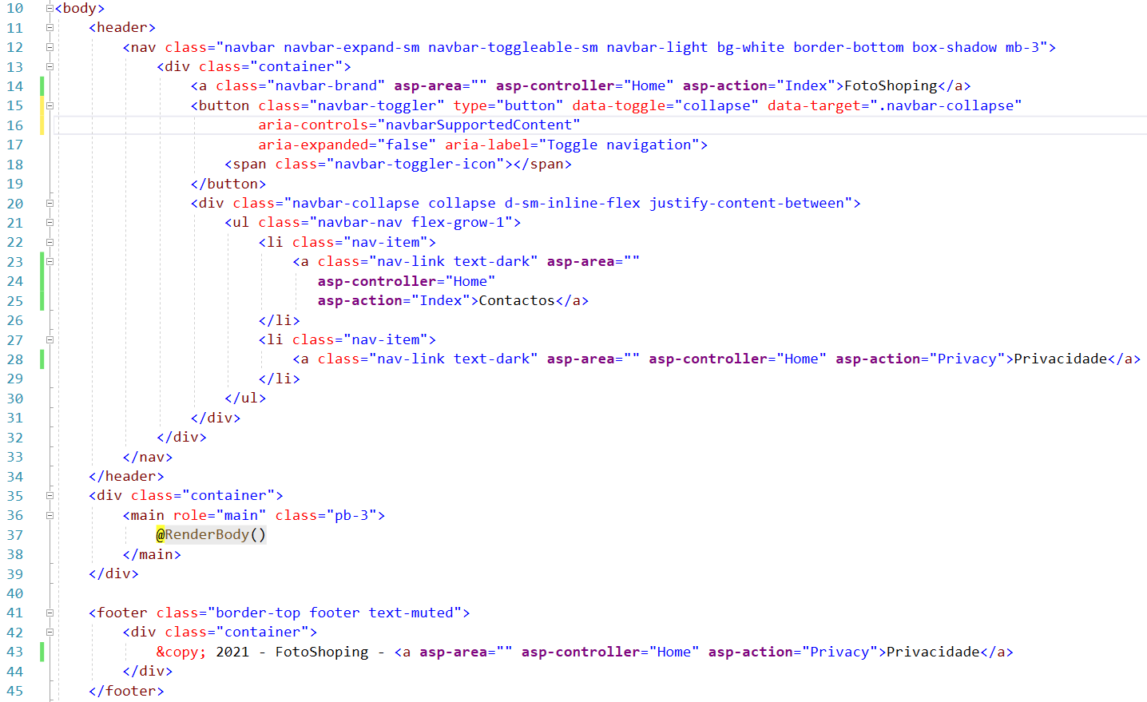
5.1.1 Edição do master layout
5. .NET Core Web
5.1 – Web Site Simples
O master layout _Layout.cshtml define um modelo comum para o site
@RenderBody()
Indica o local que as vistas baseadas neste layout têm de preencher fornecendo o conteúdo

Slide 15
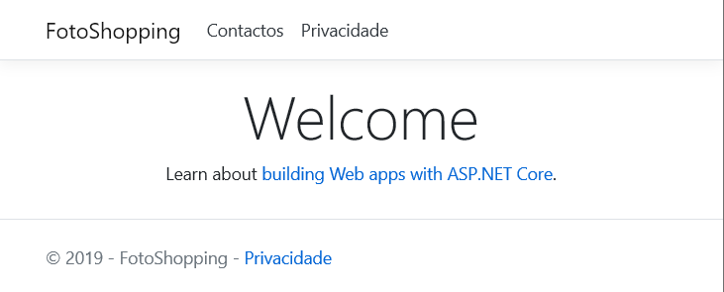
5.1.1 Edição do master layout
5. .NET Core Web
5.1 – Web Site Simples
2. Escreva as 5 alterações aqui sugeridas nos locais sugeridos (note que só alteramos o texto apresentado)
1. Expanda as pastas Shared, View, e abra o template _Layout.cshtml
O Conteúdo de cada View vai entrar aqui
3. Corra o programa para ver esta página

Slide 16
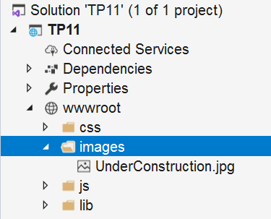
5.1.2 Adição de recursos
5. .NET Core Web
5.1 – Web Site Simples
1. Crie uma pasta images em wwwroot (BDR sobre wwwroot -> Add -> New Folder -> Images -> enter
2. Copie e cole a imagem UnderConstruction.jpg da pasta de materiais para a pasta images do solution explorer

Slide 17
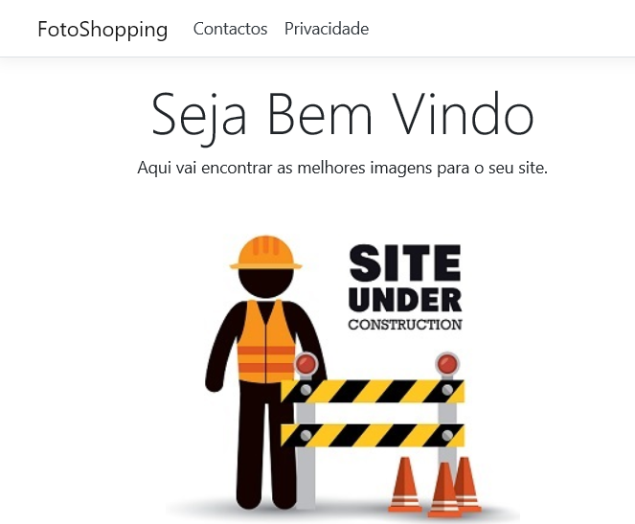
5.1.3 edição de uma view
5. .NET Core Web
5.1 – Web Site Simples
@{
ViewData["Title"] = "Home Page";
}
<div class="text-center">
<h1 class="display-4">Seja Bem Vindo</h1>
<p>Aqui vai encontrar as melhores imagens para o seu site</p>
<img src="~/images/UnderConstruction.jpg" />
</div>
1. Abra Views -> Home -> Index.cshtml e edite o texto da view
1. Edite o texto da view
2. Arraste a imagem UnderConstruction.jpg da pasta images para baixo do parágrafo <p> da View Index.cshtml
3. Run & Try

Slide 18
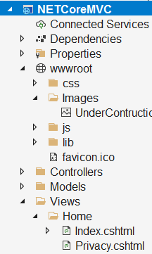
5.1.3 Edição de uma RAZOR view
5. .NET Core Web
5.1.3.1 – Vistas (Razor View)
  As vistas (views) são templates (fôrmas) HTML da aplicação;
  As Views suportam master pages (layout)
  Outras vistas podem ser renderizadas (partial views)
  As vistas usam o Razor view engine
As vistas do controlador HomeController estão na pasta Home dentro da pasta Views

Slide 19
5.1.3 Edição de uma view
5. .NET Core Web
5.1.3.1 – Linguagem Razor
  O Razor view engine
    Fornece e executa o código HTML das vistas
    Disponibiliza vários html ou tg helpers para a geração do HTML;
  A linguagem Razor é uma sintaxe para templates de etiquetas (Template markup syntax)
    Permite ao programador usar normalmente a linguagem HTML;
    É uma abordagem focada no código fornecido como template, com uma transição suave entre HTML e código
Na sintaxe Razor os blocos de código começam com o caracter @ e não necessitam que o bloco tenha um fecho explicito.

Slide 20
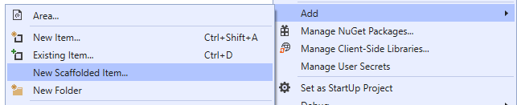
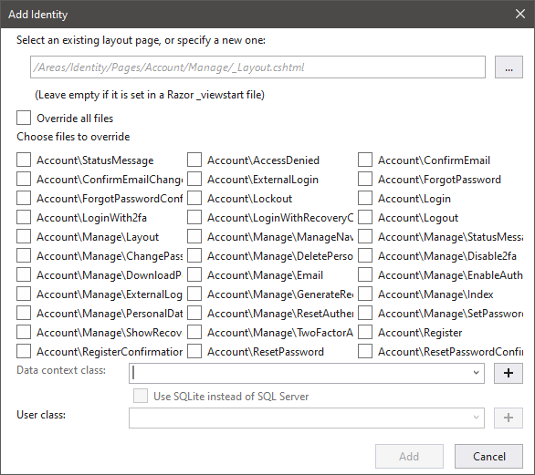
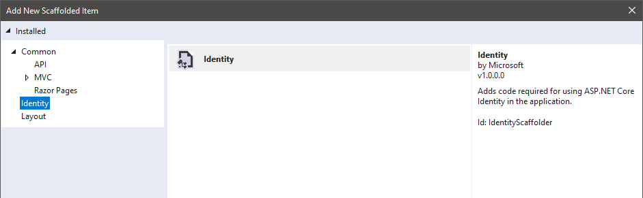
5.1.4 - Scaffolding
4. introdução à UWP
Scaffolding é um framework de geração de Código para aplicações WEB em .NET Core.
De uma forma geral: BDR sobre a pasta
Controllers -> Add -> New Scaffolded Item (Não faça nada!)
Não é para fazer nada!

Slide 21
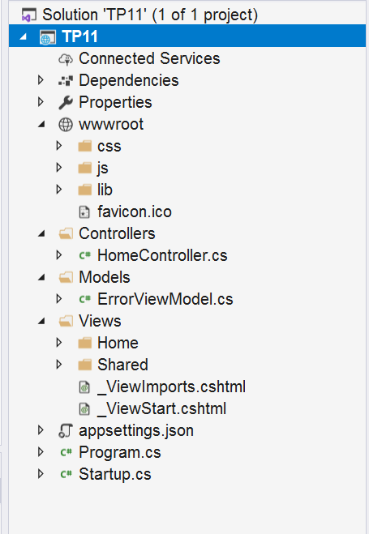
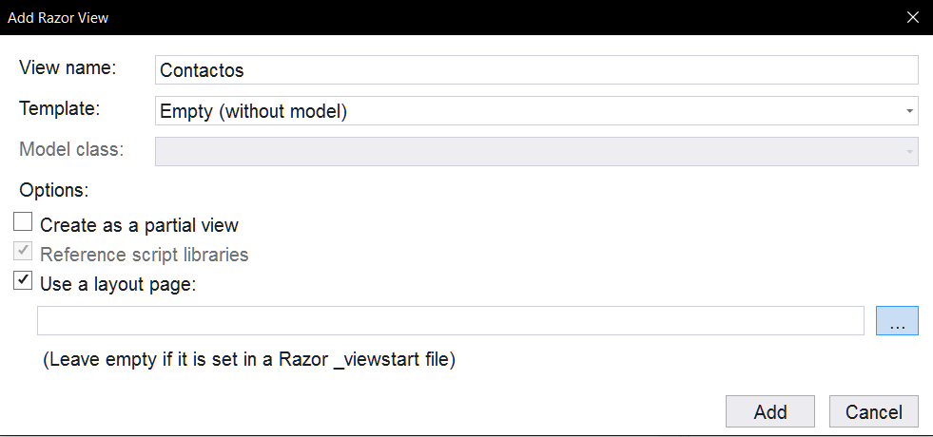
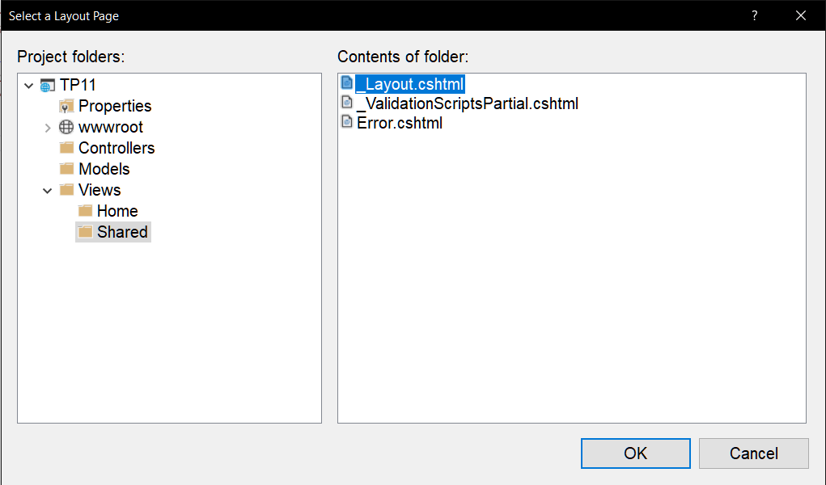
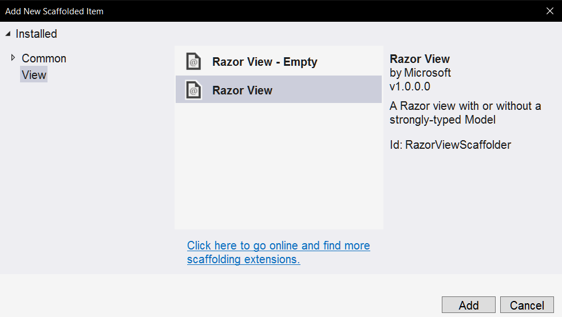
5.1.5 Add RAZOR View c/ Scaffolding
5. .NET Core Web
5.1 – Web Site Simples
3. View name = Contactos
Template = Empty
Model Classe = none
Use layout page: -> prima […]
1. Expandir Views -> BDR sobre Home -> Add -> View
4. Navegue Views -> Shared -> Selecione _Layout.cshtml - > OK -> Add -> wait ;-)
2. View -> Razor View -> Add

Slide 22
5.1.5 Add RAZOR View c/ Scaffolding
5. .NET Core Web
5.1 – Web Site Simples
@{
ViewData["Title"] = "Contactos";
Layout = "~/Views/Shared/_Layout.cshtml";
}
<h1>Contactos</h1>
<address>
FotosShopping Inc.<br />
Rua das Fotos, nº1<br />
2815-Imagem de Marca<br />
Portugal<br />
<abbr title="Phone">P:</abbr>
210795000
</address>
5. Adicione o endereço à página Contactos.cshtml

Slide 23
5.1.5 Add RAZOR View c/ Scaffolding
5. .NET Core Web
5.1 – Web Site Simples
// usings omitidos
namespace NETCoreMVC.Controllers
{
public class HomeController : Controller
{
// Código omitido
public IActionResult Index()
{
return View();
}
public IActionResult Privacy()
{
return View();
}
public IActionResult Contactos()
{
return View();
}
// Código omitido
}
6. Adicione uma ação Contactos ao HomeController.cs

Slide 24
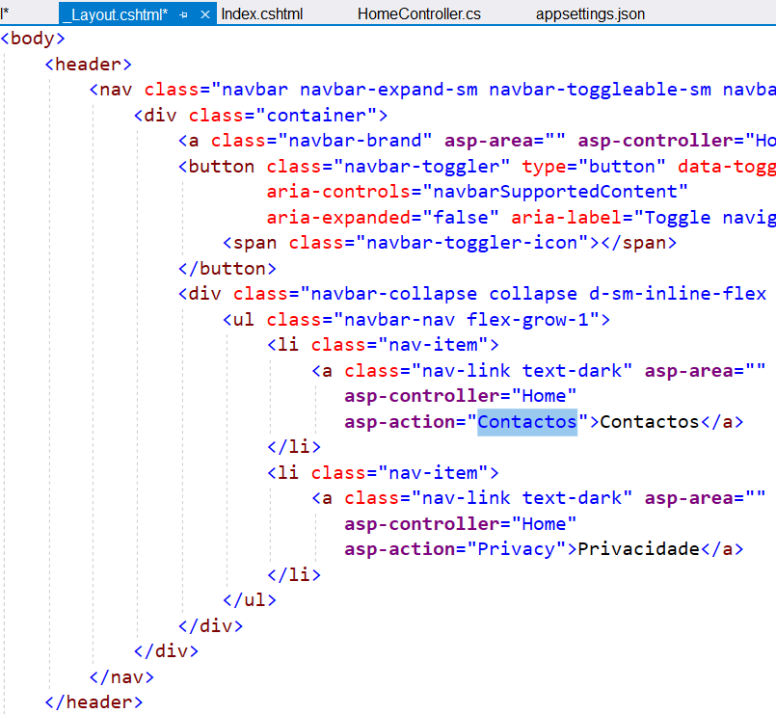
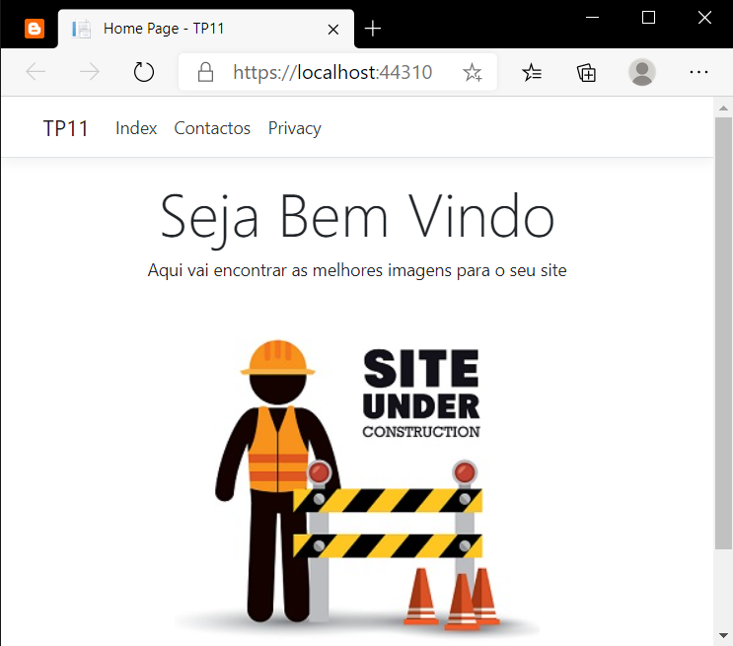
5.1.5 Add RAZOR View c/ Scaffolding
5. .NET Core Web
5.1 – Web Site Simples
3. Insira o nome do controlador (Home), da ação (Contactos) e o texto (Contactos) na navbar da view _Layout.cshtml
7. Insira o nome do controlador (Home), da ação (Contactos) e o texto (Contactos) na navbar da view _Layout.cshtml

Slide 25
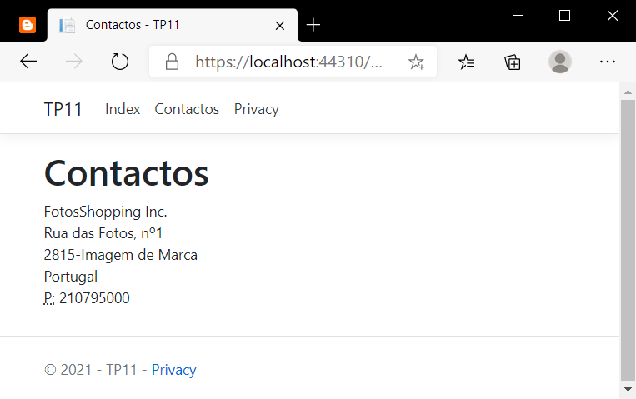
5.1.5 Add RAZOR View c/ Scaffolding
5. .NET Core Web
5.1 Simple Web Site
8. Run & try -> prima Contactos para navegar para a View que criou
8. Run & try -> prima Contactos para navegar para a View que criou

Slide 26
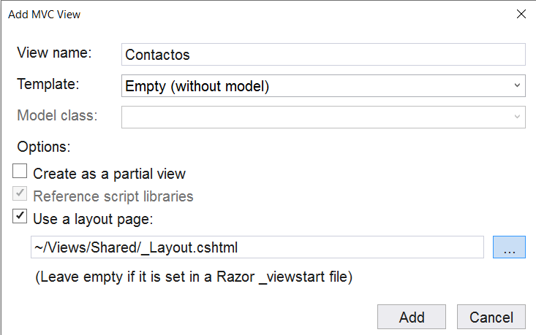
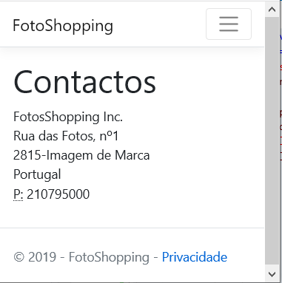
5.1.6 Add MVC View c/ Scaffolding (deprecated)
5. .NET Core Web
5.1 – Web Site Simples
1b. View name = Contactos
Template=Empty
Model Classe=none
Use layout page = _Layout.cshtml
1a. BDR sobre a pasta
Views/Home > Add > View
2. Adicione o endereço à página Contactos.cshtml
<address>
FotosShopping Inc.<br />
Rua das Fotos, nº1<br />
2815-Imagem de Marca<br />
Portugal<br />
<abbr title="Phone">P:</abbr>
210795000
</address>
3. Adicione uma ação Contactos ao HomeController.cs
public IActionResult Contactos()
{
return View();
}
4. Inserir o nome do controlador (Home) e da ação (Contactos) na navbar da _Layout.cshtml

Slide 27
5.1.6 Add View S/ Scaffolding (Alternativa PARA quem não tenha scaffolding)
5. .NET Core Web
5.1 – Web Site Simples
@{
ViewData["Title"] = "Cont Sem Scaff";
Layout = "~/Views/Shared/_Layout.cshtml";
}
<h1>Contactos Sem Scaff</h1>
<address>
FotosShopping Inc.<br />
Rua das Fotos, nº1<br />
2815-Imagem de Marca<br />
Portugal<br />
<abbr title="Phone">P:</abbr>
210795000
</address>
2. Adicione o código à página ContSemScaff.cshtml
1. BDR sobre a pasta
Views/Home > Add > New Item > Razor View > ContSemScaff
public IActionResult ContSemScaff()
{
return View();
}
3. Adicione uma ação ContSemScaff ao ficheiro HomeController.cs

Slide 28

5.1.7 Model > Controller > View
5. .NET Core Web
5.1 – Web Site Simples
Já criámos e editámos uma view
Já adicionámos uma ação a um controlador
Vamos
criar o Modelo,
HaHA! Vamos desenvolver um padrão completo!
criar e editar o Controlador que usa esse Modelo
E criar a View onde o Controlador vai apresentar os dados do Modelo

Slide 29
5.1.5 Model > View > Controller
5. .NET Core Web
5.1 – Web Site Simples
using System;
using System.Collections.Generic;
using System.Linq;
using System.Threading.Tasks;
namespace TP11.Models
{
public class Foto
{
public String Codigo { get; set; }
public String Titulo { get; set; }
}
}
1. BDR sobre a pasta
Models -> Add -> New Item -> Class -> Foto
2. Adicionar duas propriedades Codigo e Titulo
Falta criar o controlador FotoDoDiaController para a ação Index com o modelo Foto
E criar a View FotoDoDia para a ação Index do controlador FotoDoDiaController

Slide 30
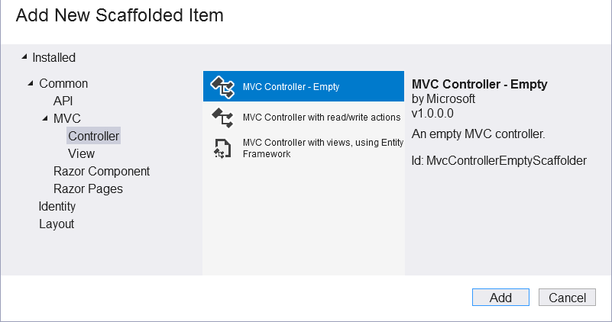
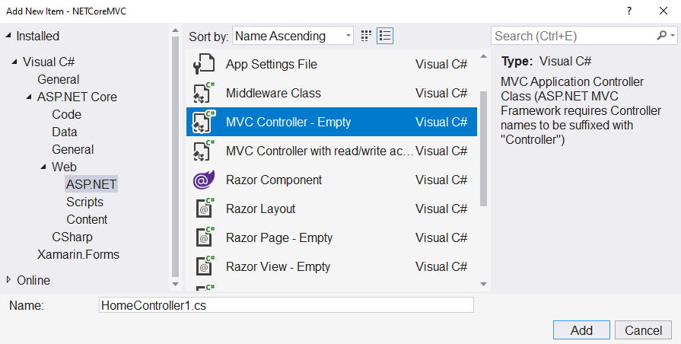
5.1.5 Um controller c/ Scaffolding
5. .NET Core Web
5.1 – Web Site Simples
1. BDR sobre a pasta
Controllers-> Add -> Controller
2. Escolher MVC Controller - Empty
4. Escolher MVC Controller - Empty
3. Premir Add e …
5. Nome: FotoDoDiaController.cs
6. Premir Add e …

Slide 31
5.1.5 Um controller c/ Scaffolding
5. .NET Core Web
5.1 – Web Site Simples
using System;
using System.Collections.Generic;
using System.Linq;
using System.Threading.Tasks;
using Microsoft.AspNetCore.Mvc;
namespace TP11.Controllers
{
public class FotoDoDiaController
: Controller
{
public IActionResult Index()
{
return View();
}
}
}
7. É gerado o ficheiro com a ação index:

Slide 32
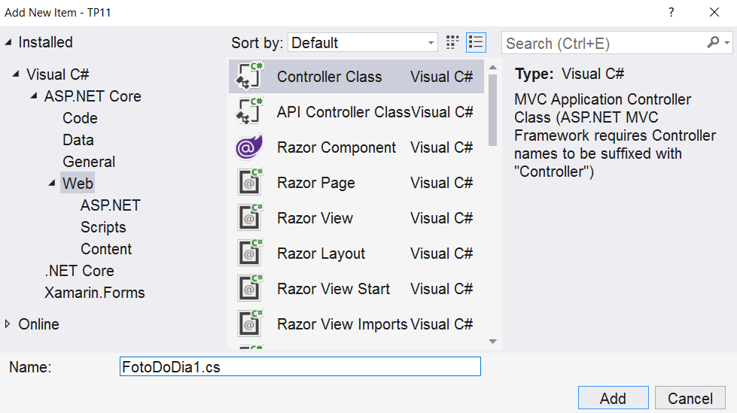
5.1.5 Um controller s/ Scaffolding
5. .NET Core Web
5.1 – Web Site Simples
1. BDR sobre a pasta
Controllers-> Add -> new Item -> Controller class
2. Escolher Controller Class
using System;
using System.Collections.Generic;
using System.Linq;
using System.Threading.Tasks;
using Microsoft.AspNetCore.Mvc;
// For more information on enabling MVC for empty projects, visit https://go.microsoft.com/fwlink/?LinkID=397860
namespace TP11.Controllers
{
public class MusicaDoDiaController : Controller
{
// GET: /<controller>/
public IActionResult Index()
{
return View();
}
}
}
3. Nome: FotoDoDiaController1.cs
4. É gerado o ficheiro com o código:

Slide 33
5.1.5 Model > Controller -> View
5. .NET Core Web
5.1 – Web Site Simples
using System;
using System.Collections.Generic;
using System.Linq;
using System.Threading.Tasks;
using Microsoft.AspNetCore.Mvc;
using NETCoreMVC.Models;
// For more information on enabling MVC for empty projects, visit https://go.microsoft.com/fwlink/?LinkID=397860
namespace TP11.Controllers
{
public class FotoDoDiaController : Controller
{
// GET: /<controller>/
public IActionResult Index()
{
Foto f = new Foto() { Codigo = "ABC000001", Titulo = "Deserto" };
return View(f);
}
}
}
1. Adicionar: Using NETCoreMVC.Models
2. Criar uma Foto e …
3. … passá-la como parâmetro do método View()

Slide 34
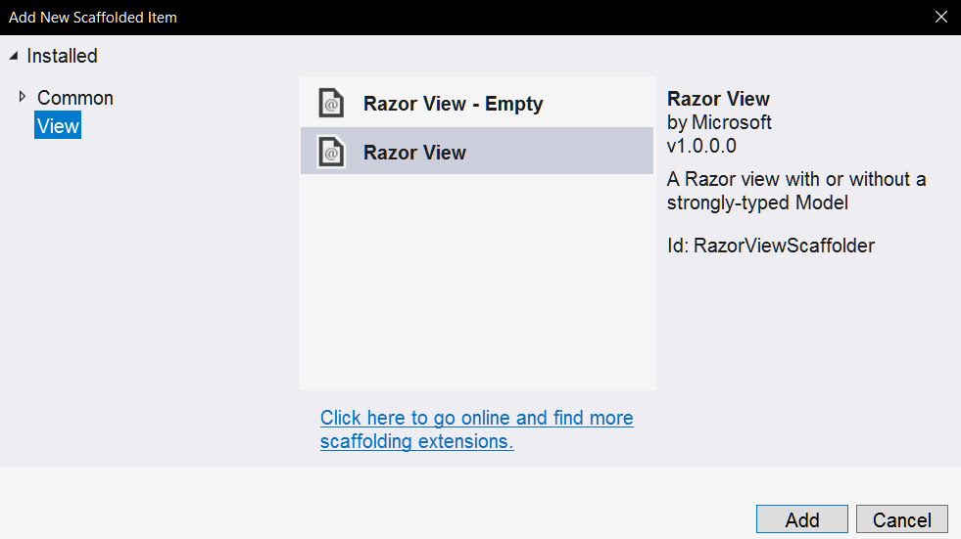
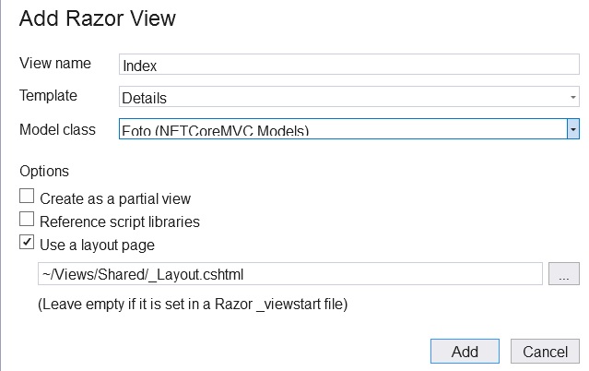
5.1.5 Model > Controller -> RazorView
5. .NET Core Web
5.1 – Web Site Simples
1. Na pasta View criar uma pasta FotoDoDia
2. BDR sobre a pasta FotoDoDia -> Add -> View -> RazorView -> Add
3. No diálogo Add Razor View: Index / Details / Foto (NETCoreMVCModels)
4. Premir Add e …

Slide 35
5.1.5 Model > Controller -> razor View
5. .NET Core Web
5.1 – Web Site Simples
@model NETCoreMVC.Models.Foto
@{
ViewData["Title"] = "Index";
Layout = "~/Views/Shared/_Layout.cshtml";
}
<h1>Index</h1>
<div>
<h4>Foto</h4>
<hr />
<dl class="row">
<dt class = "col-sm-2"> @Html.DisplayNameFor(model => model.Codigo)</dt>
<dd class = "col-sm-10">@Html.DisplayFor(model => model.Codigo)</dd>
<dt class = "col-sm-2">@Html.DisplayNameFor(model => model.Titulo)</dt>
<dd class = "col-sm-10">@Html.DisplayFor(model => model.Titulo)</dd>
</dl>
</div>
<div>
@Html.ActionLink("Edit", "Edit", new { /* id = Model.PrimaryKey */ }) |
<a asp-action="Index">Back to List</a>
</div>
5. É gerado o ficheiro com o código:

Slide 36
5.1.5 Model > Controller -> View
5. .NET Core Web
5.1 – Web Site Simples
<div class="navbar-collapse collapse d-sm-inline-flex flex-sm-row-reverse">
<ul class="navbar-nav flex-grow-1">
<li class="nav-item">
<a class="nav-link text-dark" asp-area="" asp-controller="Home"
asp-action="Contactos">Contactos</a>
</li>
<li class="nav-item">
<a class="nav-link text-dark" asp-area="" asp-controller="Home"
asp-action="Privacy">Privacidade</a>
</li>
<li class="nav-item">
<a class="nav-link text-dark" asp-area="" asp-controller="Home"
asp-action="ContSemScaff">ContSemScaff</a>
</li>
<li class="nav-item">
<a class="nav-link text-dark" asp-area="" asp-controller="FotoDoDia"
asp-action="Index">Foto do Dia</a>
</li>
</ul>
</div>
1. Adicionar um item de navegação para a ação Index do controlador FotoDoDia ao cabeçalho da view _Layout

Slide 37
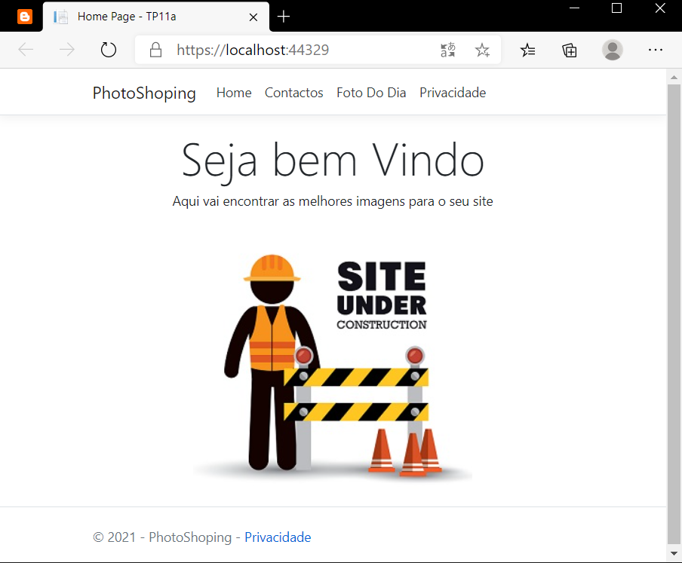
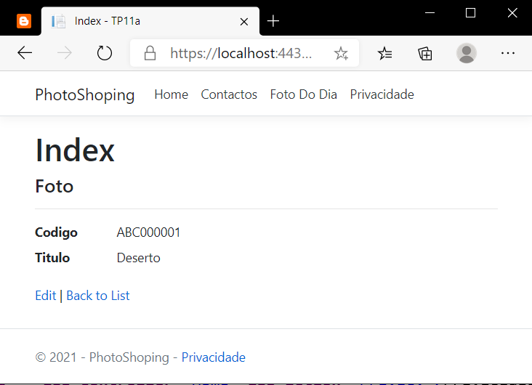
5.1.5 RUN & Try
5. .NET Core Web
5.1 Simple Web Site

